Slide 1


7.3.2 栈分配策略
过程调用——push 活动记录
过程返回——pop 活动记录
每次过程活动，局部名字都绑定到新的位置
过程结束，局部名字空间被释放——值丢失

Slide 2
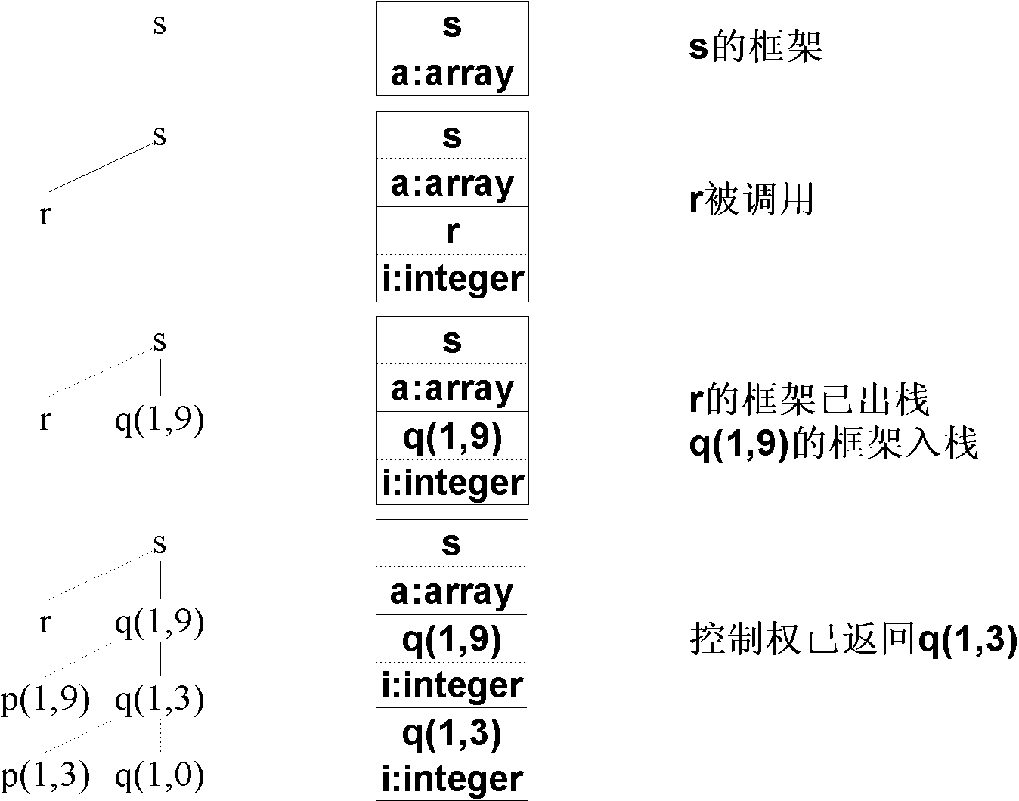

例7.5 快速排序执行过程

Slide 3
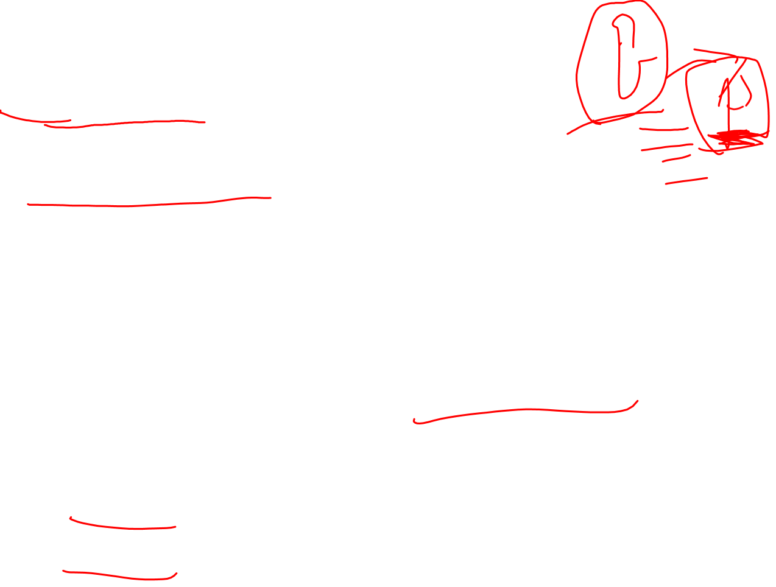
调用序列（calling sequence）
创建活动记录，填写相关信息的代码
返回序列，return sequence
划分到调用函数和被调用函数两部分
较早确定大小的信息放在活动记录中部
控制链接、访问链接、机器状态信息
临时单元
实际参数、返回值
局部数据，Pascal局部数组
大小确定
早→晚

Slide 4

调用序列（续）
调用者计算实际参数
调用者存储返回地址（被调用函数返回后继续运行的代码位置）和top_sp旧值，然后将top_sp调整到上图位置——要跨过调用者的局部数据和临时单元以及被调用者的实际参数和状态区
被调用者保存寄存器值和其他状态信息
被调用者初始化局部数据开始运行

Slide 5
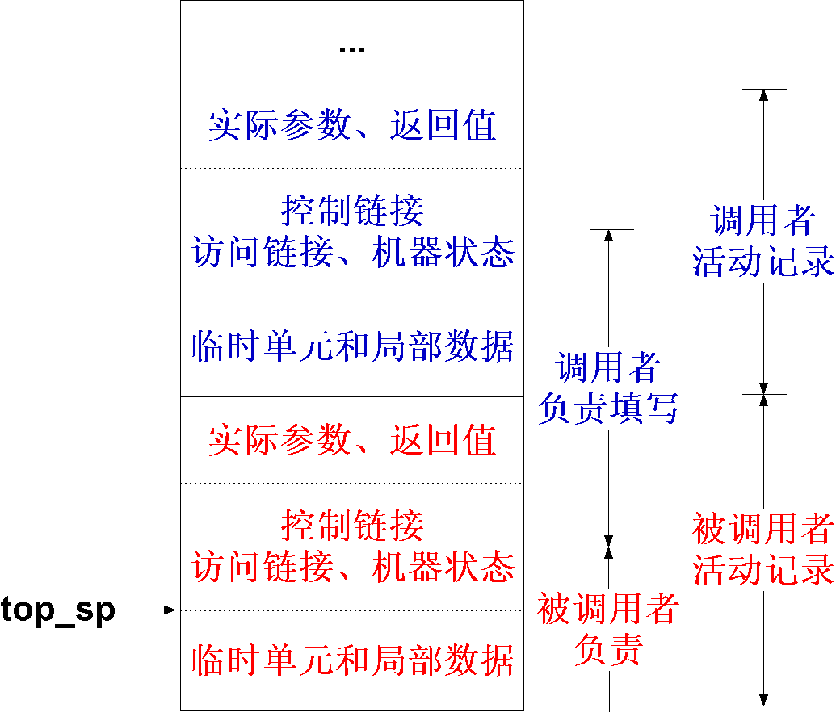

调用序列（续）

Slide 6
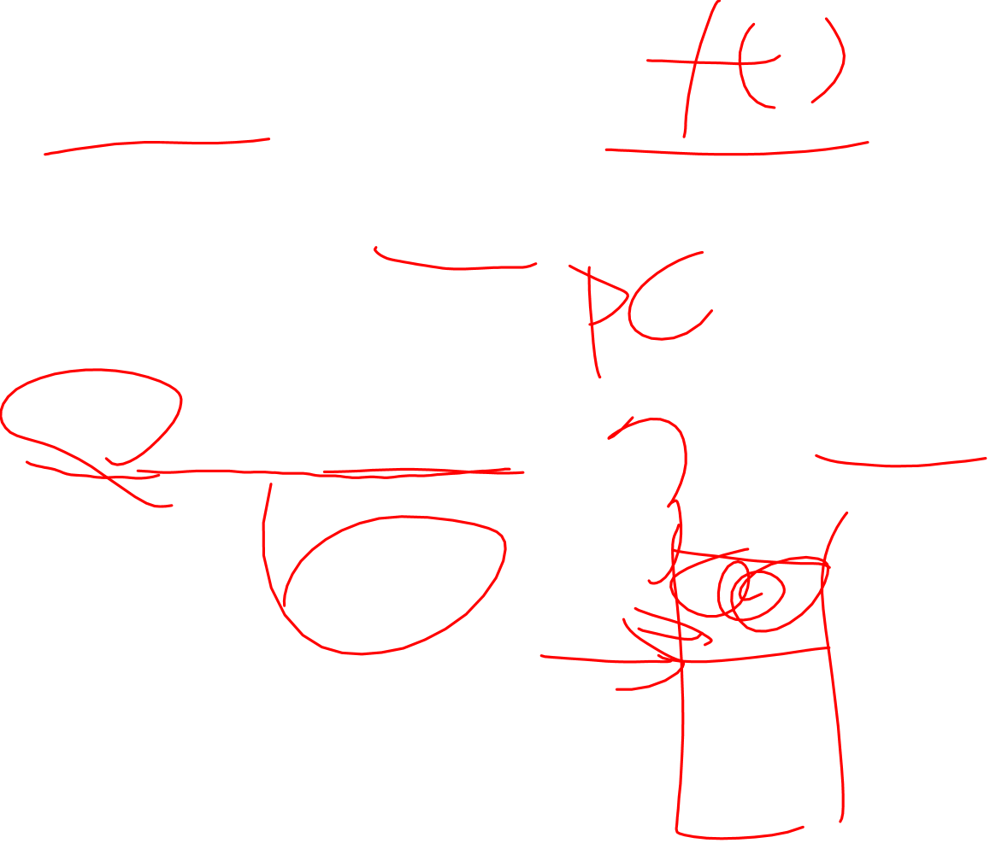
返回序列
被调用者设置返回值（位于栈底，与调用者活动记录相邻）
利用保存的状态信息，被调用者恢复top_sp和其他寄存器，然后跳转到返回地址
调用者复制返回值

Slide 7
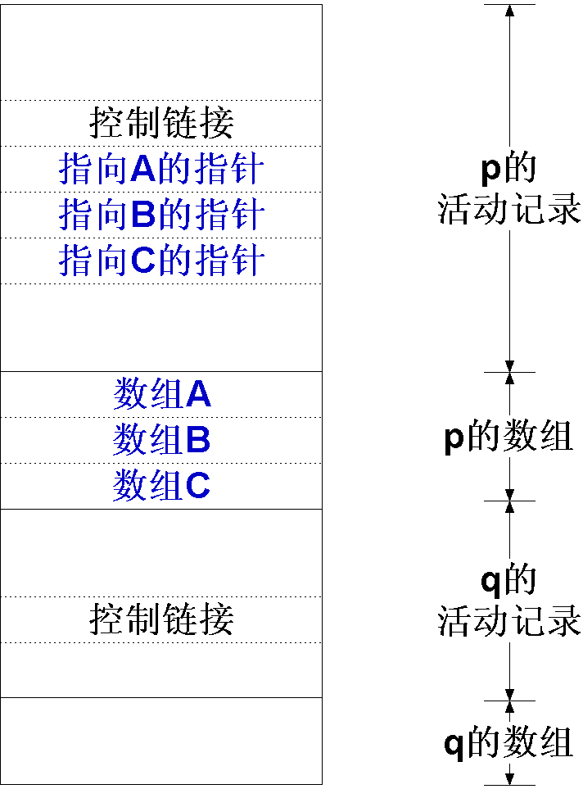
可变长度数据
top_sp
top

Slide 8

7.3.4 堆分配策略
栈分配策略的局限，不能处理下列情况
局部名字的值在活动结束后能够保持
被调用函数的活动生存期比调用者长——可用活动树表示控制流的语言无法实现
对小的（或大小已知的）活动记录
为若干可能大小，创建空闲块链表（静态）
为大小为s的活动记录分配空间，尽量使用s’的空闲块表，s’为大于等于s的最小值。空间释放时，将块退回空闲块链表
对大块内存分配，利用堆管理器

Slide 9
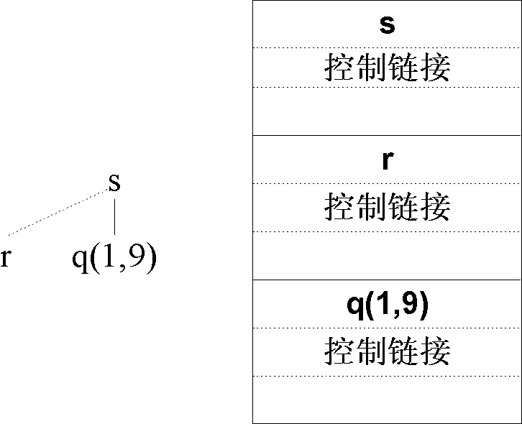

堆分配策略（续）
r的活动记录得到保持

Slide 10

预习作业
若编译器采用栈分配，试分析如下程序的错误原因
int *dangle()
{
int i = 23;
return &i;
}
main()
{
int *p;
p = dangle();
}

